Slide 1
Keng ko’lamli pardalar

Slide 2
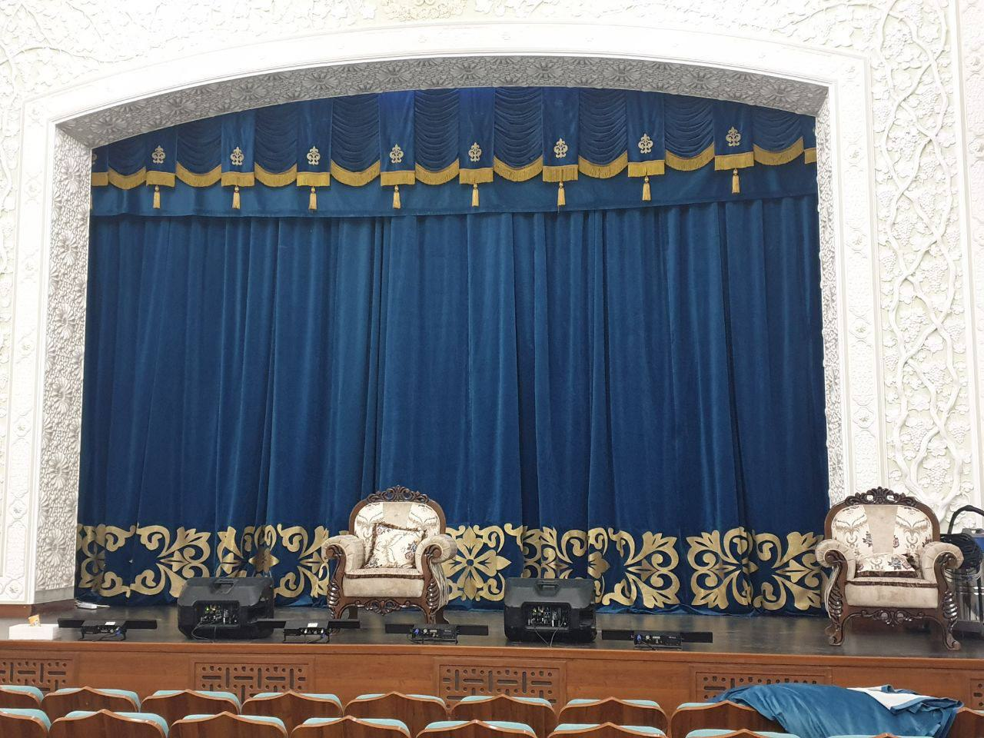
Keng ko’lamli pardalar to’liq ko’rinishida (saxnani to’ldirish)

Slide 3
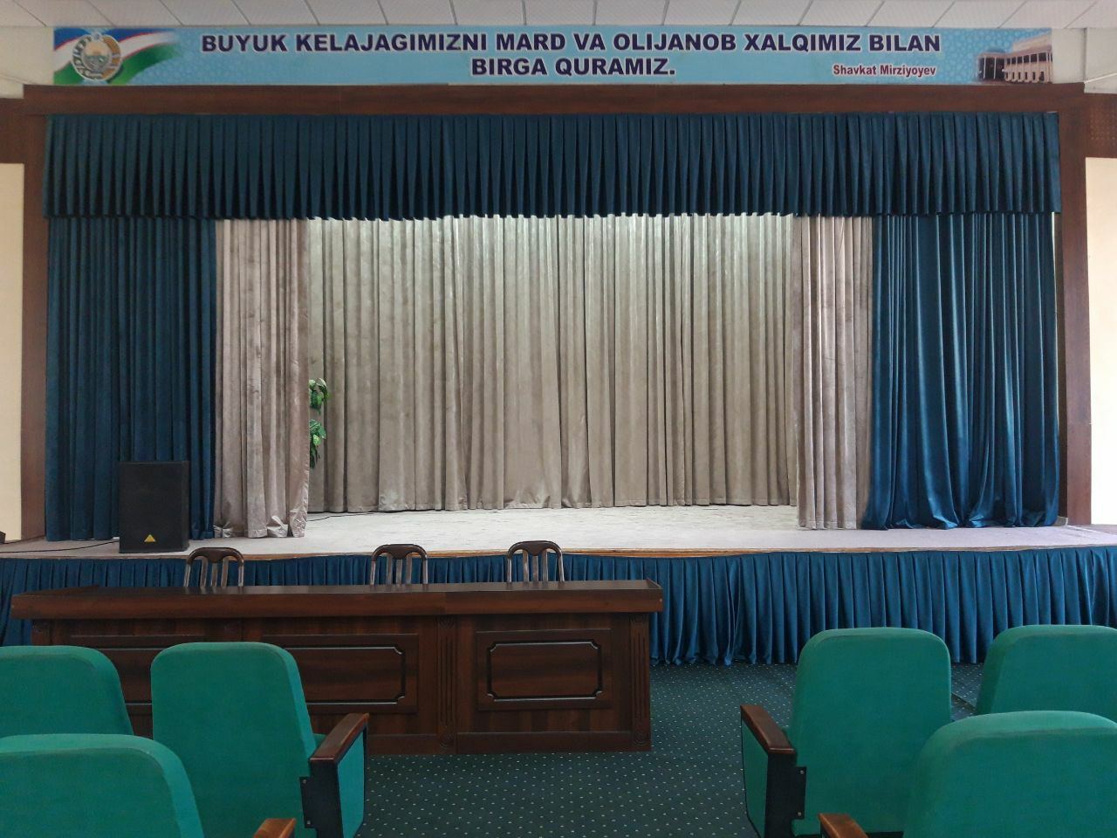
Keng ko’lamli pardalar bantofka pardalar

Slide 4
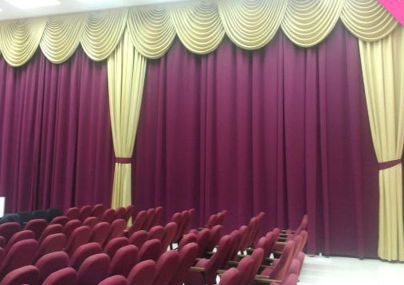

Slide 5
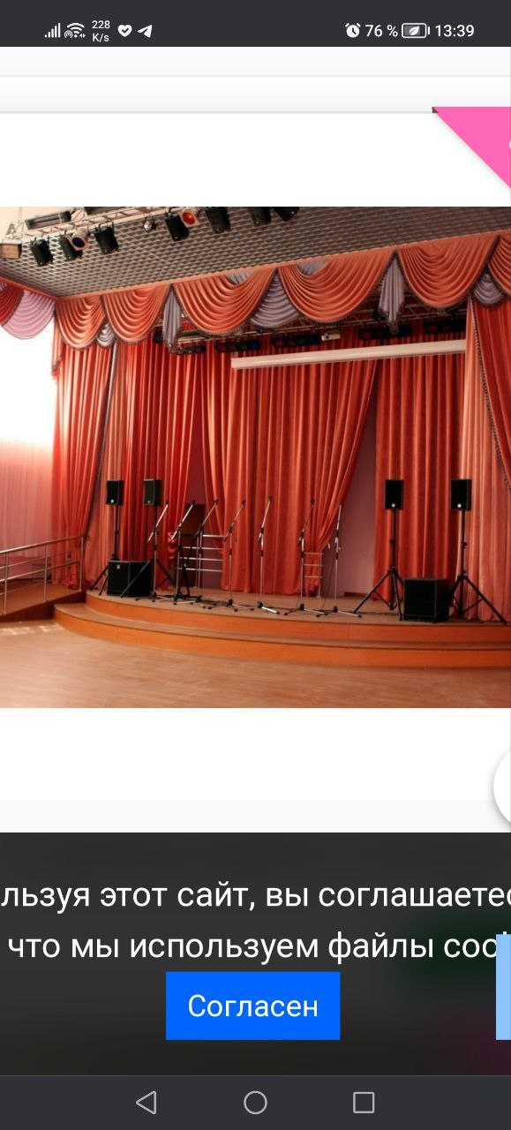

Slide 6
